Slide 1
Влияние формы сетки конечных элементов на результаты расчета пластин и оболочек
Семенов Сергей
Уфа, 2015

Slide 2
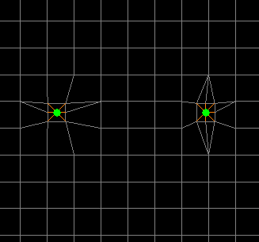
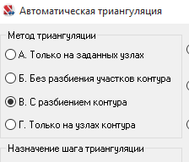
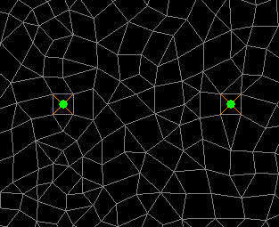
SCAD 21.1 – новая сетка КЭ
SCAD 11
SCAD 21

Slide 3
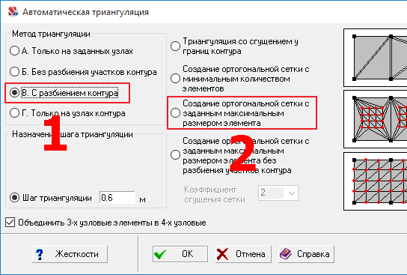
Две модели для тестирования

Slide 4
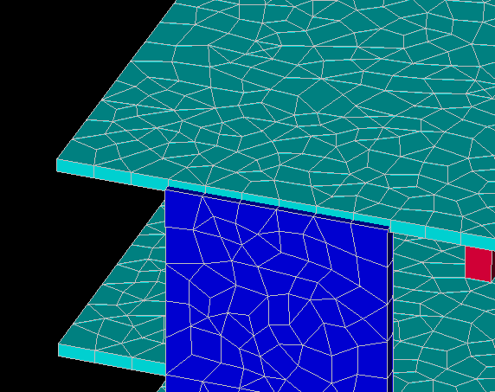
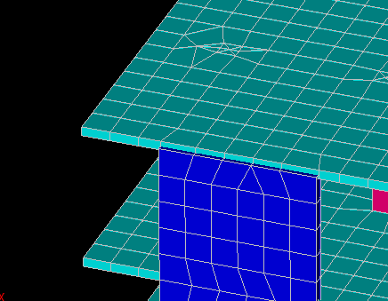
Полученные модели
Неортогональная сетка
Ортогональная сетка

Slide 5
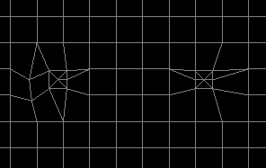
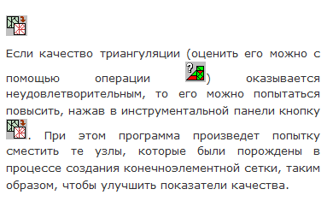
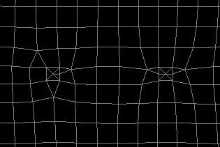
Улучшение качества триангуляции
1
2
3
4

Slide 6
Ортогональная сетка

Slide 7
Ортогональная сетка (после улучшения)

Slide 8
Неортогональная сетка

Slide 9
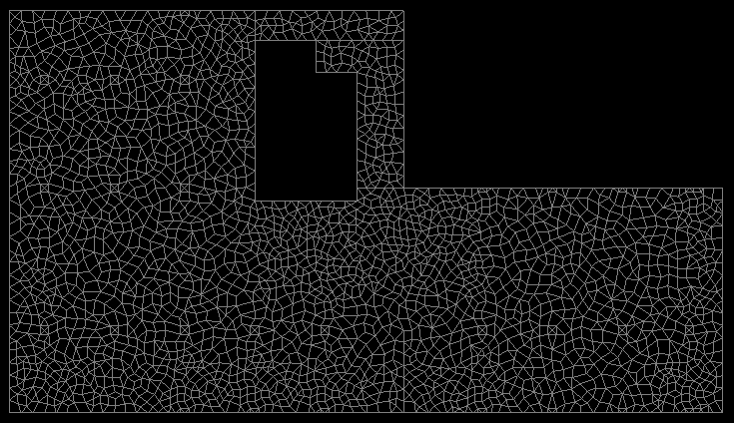
Неортогональная сетка (после улучшения)

Slide 10
Сетка КЭ
 | Схема с ортогональной сеткой |  | Схема с неортогональной сеткой |  | Схема с ортогональной сеткой (после улучшения) |  | Схема с неортогональной сеткой (после улучшения)
 | Количество | % | Количество | % | Количество | % | Количество | %
Пластин | 26233 |  | 50159 |  | 26233 |  | 50159
Узлов | 25168 |  | 41016 |  | 25168 |  | 41016
3-угольников | 3071 | 11,7% | 19947 | 39,8% | 3071 | 11,7% | 19947 | 39,8%
4-угольников | 23162 | 88,3% | 30212 | 60,2% | 23162 | 88,3% | 30212 | 60,2%
Треугольники - коэффициент формы (>1,3) | 877 | 28,6% | 801 | 4,0% | 356 | 11,6% | 60 | 0,3%
Треугольники - коэффициент формы, макс | 4,94 |  | 3,56 |  | 4,28 |  | 3,56
Четырехугольники - коэффициент формы (>1,4) | 400 | 1,7% | 193 | 0,6% | 6 | 0,0% | 13 | 0,0%
Четырехугольники - коэффициент формы, макс | 2,92 |  | 1,675 |  | 1,62 |  | 1,675
Ортогональная сетка – меньше узлов и элементов при одинаковом шаге разбиения
Ортогональная сетка – меньше треугольников
Нертогональная сетка – меньше «неправильных» элементов
Улучшение дает ощутимое снижение количества «неправильных» элементов

Slide 11
Сетка КЭ
 | Схема с ортогональной сеткой |  | Схема с неортогональной сеткой |  | Схема с ортогональной сеткой (после улучшения) |  | Схема с неортогональной сеткой (после улучшения)
 | Количество | % | Количество | % | Количество | % | Количество | %
Треугольники - MIN угол (<30) | 795 | 25,9% | 40 | 0,2% | 280 | 9,1% | 3 | 0,0%
Треугольники - MIN угол (значение) | 6,77 |  | 9,46 |  | 7,83 |  | 9,46
Треугольники - MAX угол (>90) | 0 | 0,0% | 2422 | 12,1% | 319 | 10,4% | 341 | 1,7%
Треугольники - MAX угол (значение) | - |  | 118 |  | 115,32 |  | 117
Четырехугольники - MIN угол (<45) | 21 | 0,1% | 500 | 1,7% | 2 | 0,0% | 77 | 0,3%
Четырехугольники - MIN угол (значение) | 36,9 |  | 31,35 |  | 37,36 |  | 31,5
Четырехугольники - MAX угол (>90) | 0 | 0,0% | 0 | 0,0% | 29 | 0,1% | 85 | 0,3%
Четырехугольники - MAX угол (значение) |  |  |  |  | 152 |  | 142
Ортогональная сетка – отсутствие тупоугольных элементов
Улучшение может повлечь за собой незначительное ухудшение некоторых факторов

Slide 12
Линейный расчет
 | Схема с ортогональной сеткой | Схема с неортогональной сеткой | Схема с ортогональной сеткой (после улучшения) | Схема с неортогональной сеткой (после улучшения)
Порядок системы уравнений | 151008 | 246096 | 151008 | 246096
Необходимо памяти | 380,5 Mb | 503,4 Mb | 380,5 Mb | 503,4 Mb
Затраченное на расчет время | 0:02:05 | 0:02:48 | 0:02:05 | 0:02:48

Slide 13
Периоды собственных колебаний
 | Схема с ортогональной сеткой | Схема с неортогональной сеткой | Схема с ортогональной сеткой (после улучшения) | Схема с неортогональной сеткой (после улучшения)
Форма 1 | 2,1428 | 2,1048 | 2,1439 | 2,1056
Форма 2 | 1,4942 | 1,4894 | 1,4952 | 1,4906
Форма 3 | 0,6327 | 0,6326 | 0,6327 | 0,6326
Форма 4 | 0,5297 | 0,5235 | 0,5298 | 0,5235

Slide 14
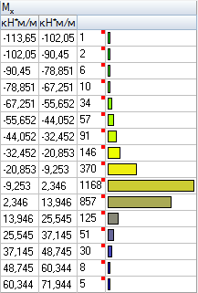
Mx – ортогональная сетка

Slide 15
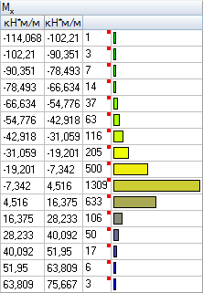
Mx – ортогональная сетка (улучшенная)

Slide 16
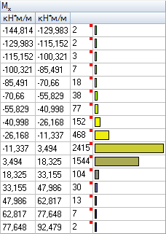
Mx – неортогональная сетка

Slide 17
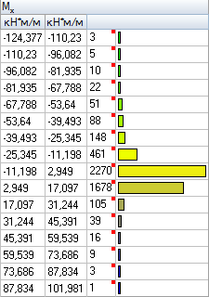
Mx – неортогональная сетка (улучшенная)

Slide 18
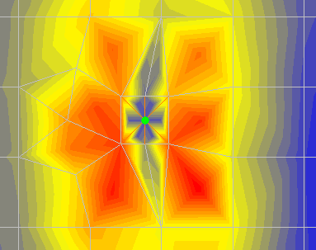
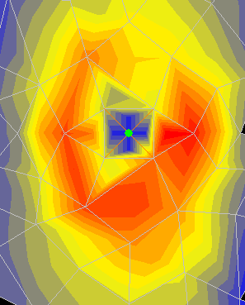
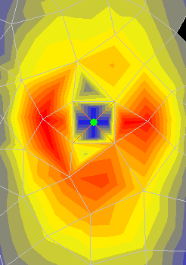
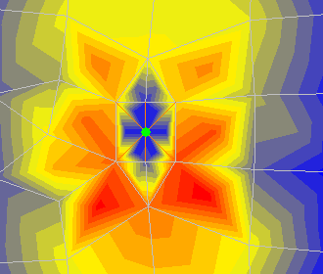
Всплески Mx
Ортогональная сетка
Неортогональная сетка

Slide 19
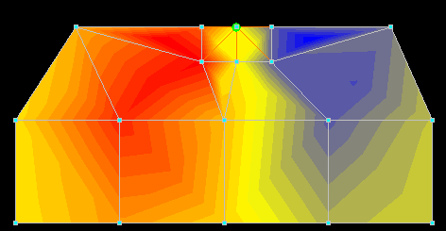
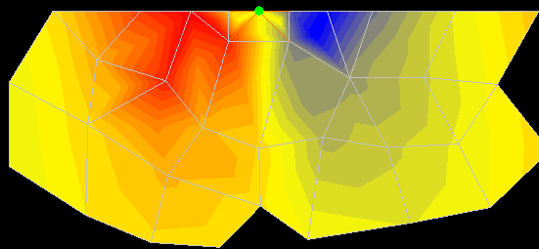
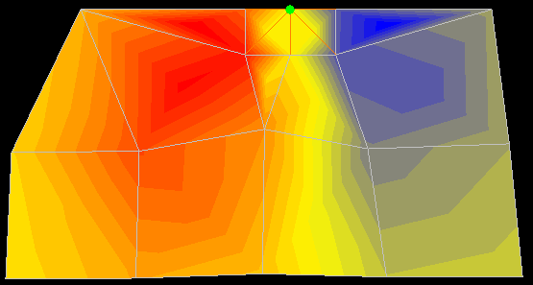
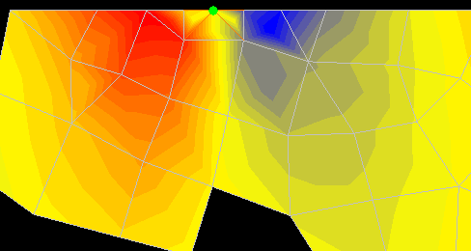
Всплески Mx
Ортогональная сетка
Неортогональная сетка

Slide 20
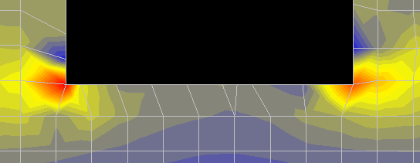
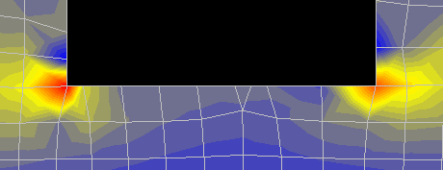
Всплески My
Ортогональная сетка
Неортогональная сетка

Slide 21
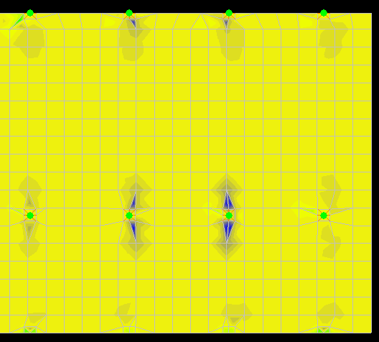
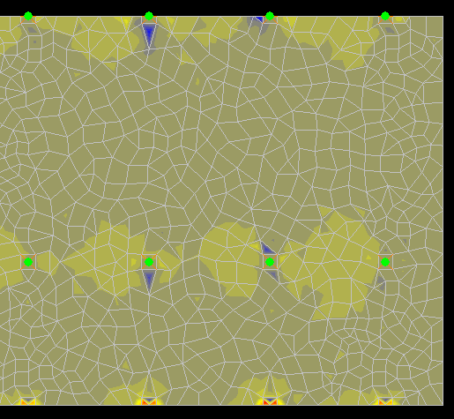
Всплески Qx
Ортогональная сетка
Неортогональная сетка

Slide 22
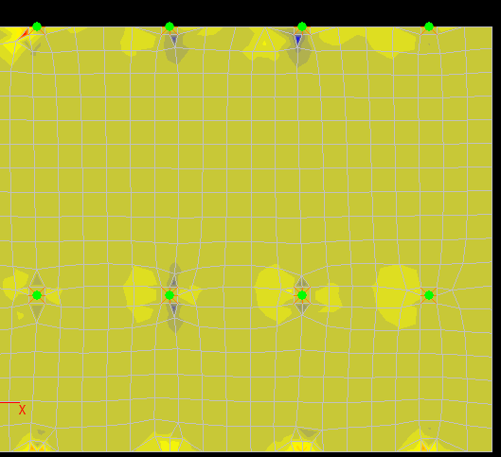
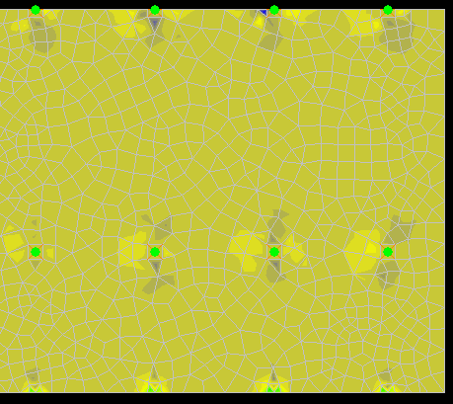
Всплески Qx (улучшенные сетки)
Ортогональная сетка
Неортогональная сетка

Slide 23
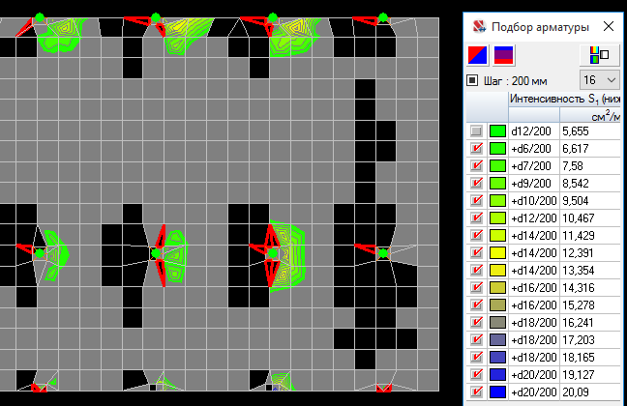
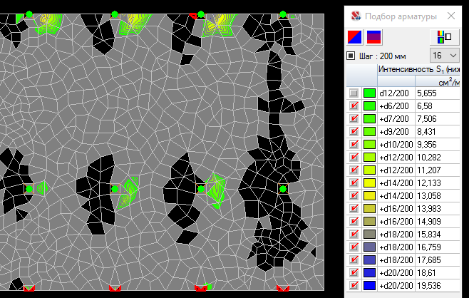
Арматура
Ортогональная сетка
Неортогональная сетка

Slide 24
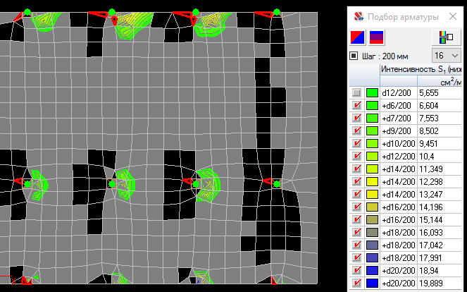
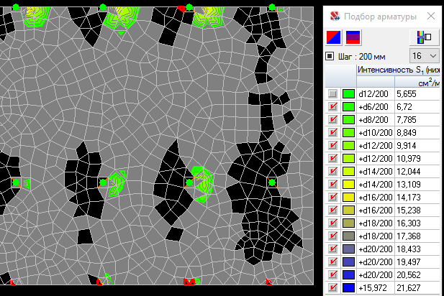
Арматура (улучшенные сетки)
Ортогональная сетка
Неортогональная сетка

Slide 25
Выводы по плитам (субъективные)
Численные значения напряжений и получаемого армирования в целом по плите практически идентичны
Ортогональная сетка за счет наличия игольчатых треугольников дает больше всплесков напряжений и армирования
Всплески напряжений в неортогональной сетке присутствуют, при этом они гораздо плавнее
Улучшение качества триангуляции позволяет получить ощутимые результаты на обоих типах сетки

Slide 26
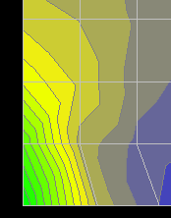
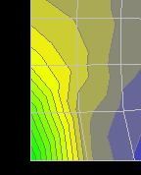
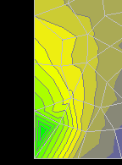
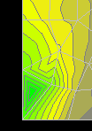
Nx (стены)
Ортогональная сетка
Неортогональная сетка

Slide 27
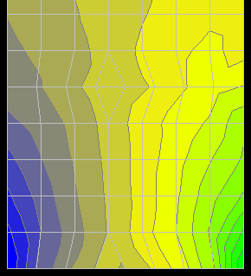
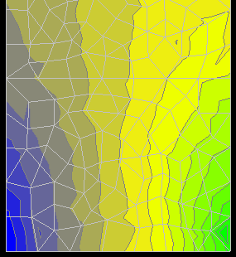
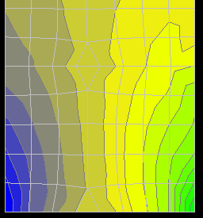
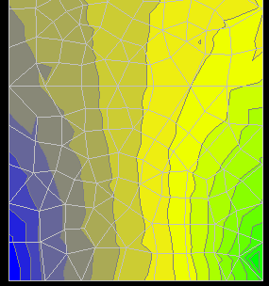
Nx (стены)
Ортогональная сетка
Неортогональная сетка

Slide 28
Выводы по стенам
Прямоугольные сетки в стенах дают очевидно более правильные картины распределения напряжений

Slide 29
Выводы
Плюсы новой сетки SCAD 21.1
Минусы
Дает незначительное улучшение картины напряжений в плитах
Существенно лучше справляется с огибанием «узких» мест схемы
Лучше сгущается на узлах и линиях
Дает незначительное ухудшение картины напряжений в стенах/пилонах
Увеличивает число элементов и узлов => возрастает порядок системы уравнений и время расчета

